Slide 1
Nyílt területi időjárás állomás építése és adatok publikálása mikrovezérlő segítségével
Kodolányi János Egyetem Informatika Tanszék
Szakdolgozat-védést támogató prezentáció
Előadó: Major Levente
Konzulens: Dr. Pitlik László
H-1117 Budapest, Prielle Kornélia 47-49. - 2025.06.11.

Slide 2
Kodolányi János Egyetem Informatika Tanszék
Bevezetés és célkitűzés
A projektem a sporthorgászok sikerélményének növelésén az érdekét szolgálja. Köztudott tény a profi horgászok világában, hogy a időjárási tényezők nagy ráhatással bírnak a halak vonulási útvonalaira és kapókedvükre…
A cél olyan hardver eszköz és olyan adatelemző rendszer alapjainak a kialakítása, mely széles körű adatgyűjtésre alkalmas a horgásztavaknál. A megoldás internetes kapcsolaton keresztül webszerverre tölti, majd eltárolja a méréseket egy adatbázisban.
Működés lépései:
adatok mérése,
adatok küldése,
adatok tárolása,
adatok vizuális megjelenítése.

Slide 3
Kodolányi János Egyetem Informatika Tanszék
Miről lesz szó?
Cím (1)
Bevezetés és célkitűzés (1)
Tartalomjegyzék (1)
A rendszer felépítése (1)
Alkalmazott eszközök (3)
Felhasználói felület (1)
Jövőkép (2)
Kérdések (3)
Összefoglalás (1)
Záró dia (1)
Összesen (15 dia)
Notes:
Bírálók kérdései

Slide 4
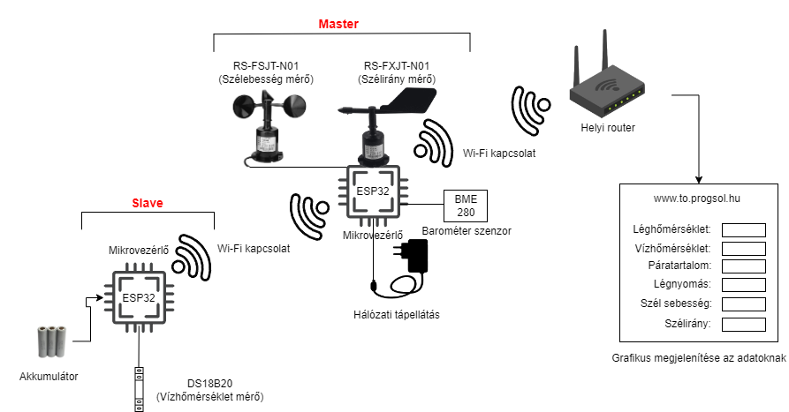
Kodolányi János Egyetem Informatika Tanszék
A rendszer felépítése
Notes:
műszaki felépítése

Slide 5
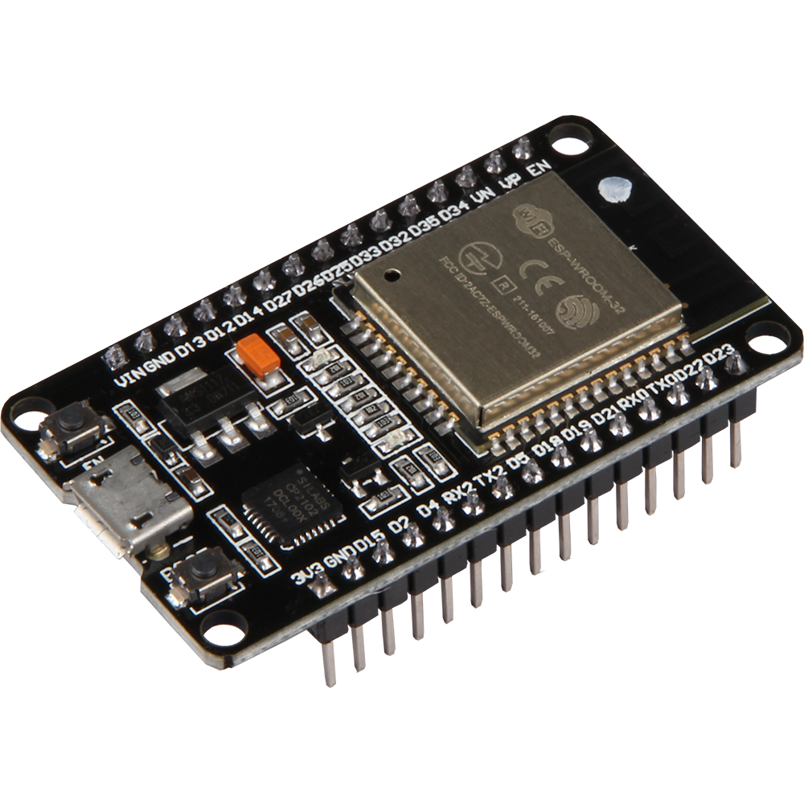
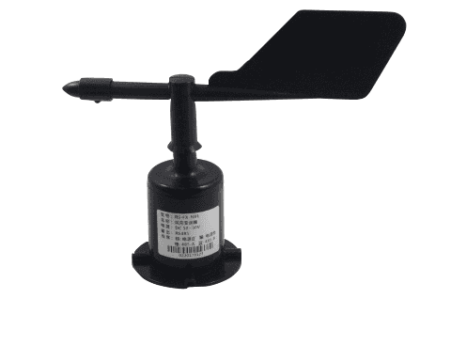
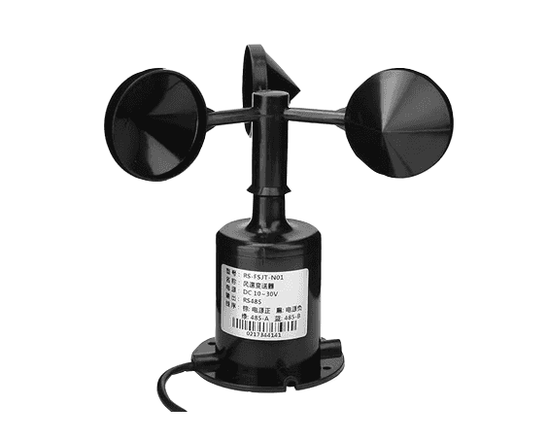
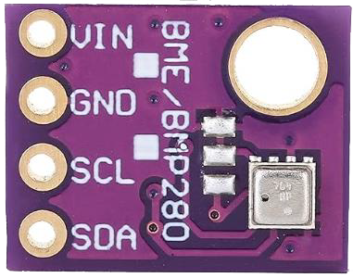
Kodolányi János Egyetem Informatika Tanszék
Alkalmazott eszközök I.
A projekt két darab ESP32-WROOM mikrovezérlőből áll:
Az első eszközt a környezeti tényező mérésre és
az adatok webszerverre való továbbítására specializáltam.
ESP32-WROOM-32U
RS-FXJT-N01 szélirány mérő
RS-FSJT-N01 szélsebesség mérő
BME280 (barométer)szenzor
Notes:
BME280: Léghőmérséklet, páratartalom, légnyomás

Slide 6
Kodolányi János Egyetem Informatika Tanszék
Alkalmazott eszközök II.
RS-FSJT-N01 szélsebesség-mérő:
A szélsebesség-mérő analóg feszültségjelet ad, ami a forgási sebességgel arányos. Minél gyorsabban forog, annál nagyobb a kimeneti feszültség, amit 0 és 5 volt (0-70m/s) közötti lehet. A tényleges szélsebesség értékét a program számolja ki a gyártói adatok alapján.
RS-FXJT-N01 szélirány-mérő:
A szélirány-mérő 0 és 5 volt közötti ismét csak analóg feszültségjelet ad, ami a 0–360 fokos iránynak felel meg. Az irányt a mikrovezérlő ebből számolja ki szoftveresen.
Notes:
70m/s = 252km/h
Feszültségosztó
Károsodás

Slide 7
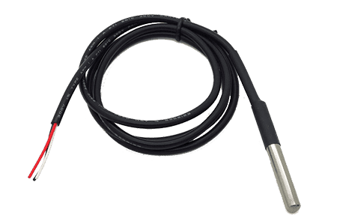
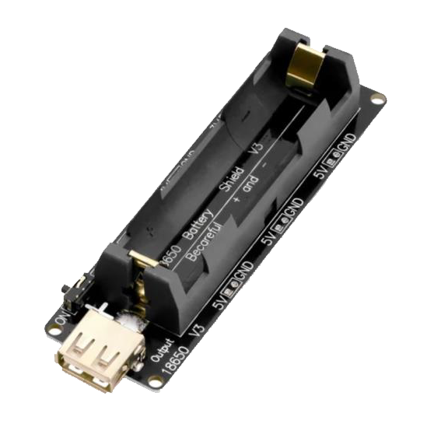
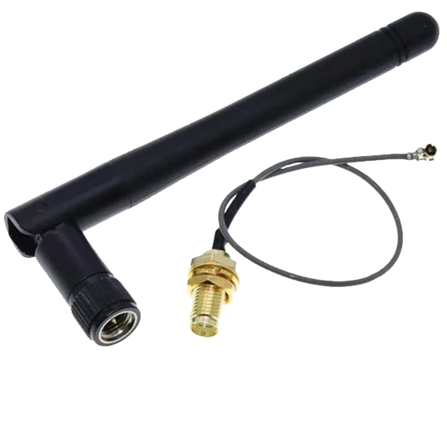
Kodolányi János Egyetem Informatika Tanszék
Alkalmazott eszközök III.
A projekt két darab ESP32-WROOM mikrovezérlőből áll.
A második eszköz kizárólag a vízhőmérséklet méri és továbbítja.
ESP32-WROOM-32U
DS18B20 hőmérséklet
szenzor
18650 Lítium akkumulátor V3 bővítőmodul
Antenna
Notes:
Nyílt terepen 135m

Slide 8
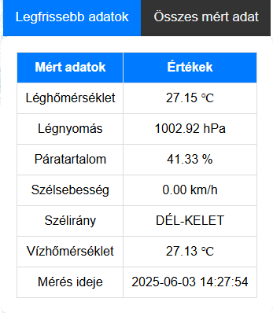
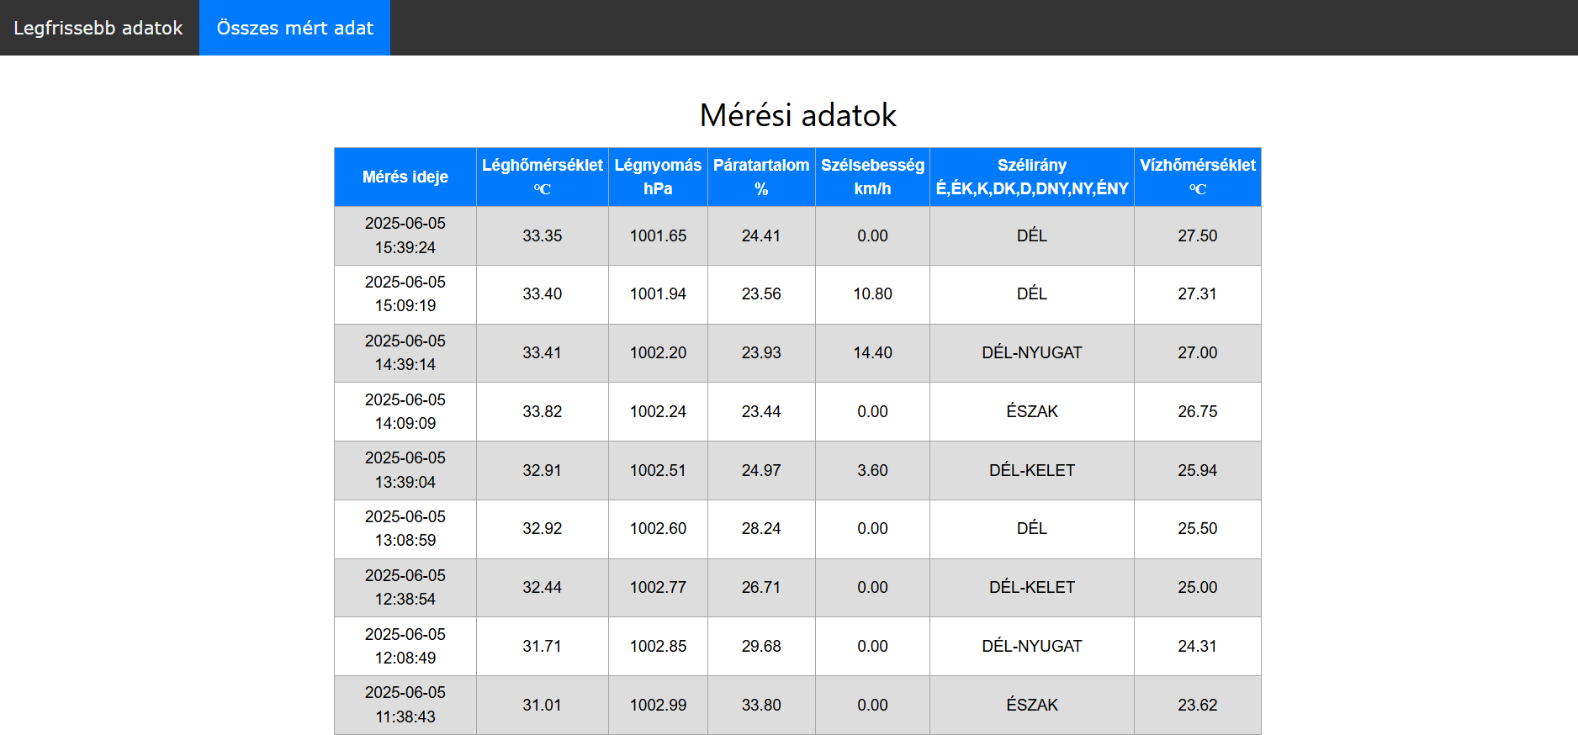
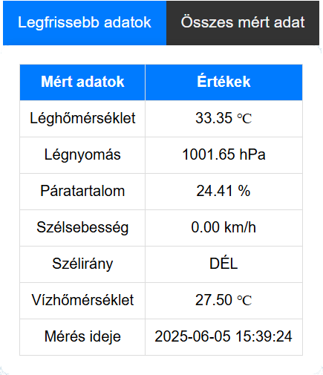
Kodolányi János Egyetem Informatika Tanszék
Felhasználói felület
A weboldal felhasználói felületén jelenleg két menüpontot különböztetünk meg: az egyiken a 30 percenként frissülő legfrissebb adatokat, a másikon pedig az eddig mért összes adatot láthatjuk.

Slide 9
Kodolányi János Egyetem Informatika Tanszék
Jövőkép I.
Az általam létrehozott rendszer jelenlegi formájában is
jelentős előnyöket biztosít a horgászok számára: A fejlesztés nem állhat meg!
A jövőbeli elképzeléseim magukba foglalják:
telefonos applikáció kialakítását, ezen belül:
környezeti adatok applikáción keresztüli megjelenítését,
mesterséges intelligencián alapuló stratégiai ajánlat levezetését,
fogások és felhasznált taktikák feljegyzését,
és még sok más a horgász érdeklődésének fenntartására szolgáló funkciót
pl. rekordok, képek feltöltését stb.,
új szenzorok applikálását (PH-szenzor és vízoxigén-szintmérő),
LoRa kommunikáció megvalósítását,
tápellátás fejlesztését.
Notes:
LoRa olyan kommunikációs megoldás ami a jelenleginél nagyobb távolságok áthidalására alkalmas

Slide 10
Kodolányi János Egyetem Informatika Tanszék
Jövőkép II.
Hosszú távú cél a fejlesztések véghezvitele után a piaci bevezetés és értékesítés.
Az elsődleges célközösség a tógazdák és a fenntartók, a másodlagos pedig a horgászok maguk.
Gazdasági aspektusokról röviden:
A tógazda fizet a készülékek kiépítéséért, üzemeltetéséért és karbantartásáért.
A tó felügyelői ingyenesen hozzáférnek a környezeti adatokhoz és a „predikció” funkcióhoz.
A felhasználó ingyenesen láthatja a környezeti adatokat pl. 2 napig visszamenőleg, ugyanakkor a „predikció” és a többi funkció csak havi előfizetéssel lehetséges.

Slide 11
Kodolányi János Egyetem Informatika Tanszék
Kérdések I.
Opponensi kérdés:
I: „A dolgozatban többször említed a mesterséges intelligencia jövőbeli szerepét. Milyen konkrét MI-algoritmust vagy megközelítést tartanál a legalkalmasabbnak a fogási esélyek predikciójához?”
I: Supervised Learninget (felügyelt gépi tanulási) azon belül is a jól interpretálható (szablyelvű) Random Forest struktúrát. A rendszer az adataimból megtanulja az összefüggéseket (rendelkezésre álló inputokból, várható outputokat), majd később új adatok alapján előre tudja jelezni a várható fogást.
Megtanítjuk a gépet, milyen körülmények mellett milyen fogás született. A Random Forest sok kicsi döntési fát épít, mindegyik egy kicsit más mintát lát, majd a fák „szavaznak”.
Notes:
Bírálói kérdések

Slide 12
Kodolányi János Egyetem Informatika Tanszék
Kérdések II.
Miért a Random Forest:
jól kezeli az összetett, nem lineáris összefüggéseket,
nem igényel hatalmas adatbázist,
és megmutatja, mely tényezők (például vízhőmérséklet vagy légnyomás-változás) befolyásolják leginkább a fogást…
II: „Tervezed-e a prototípus rendszered tényleges telepítését és tesztelését egy valós horgásztavon, esetleg üzleti partner bevonásával?”
Igen
Notes:
Supervised Learning (felügyeleti tanulás); Unsupervised Learning (Nem felügyelt tanulás); Reinforcement (Megerősítő tanulás)

Slide 13
Kodolányi János Egyetem Informatika Tanszék
Kérdések III.
Konzulensi kérdések(I/II):
„Ha a fogott halak száma/tömege SOK alternatív modell alapján becslésre kerül a mindenkor adott környezeti feltételek függvényében, akkor
I: egy emberhorgász és
II: egy robothorgász milyen alapon, milyen logika mentén fog tudni választani ezen alternatívák közül?”
I: Az ember szubjektív szempontok alapján választ az alternatív modellek (predikciók) közül.
II: A robothorgász egy objektív döntési logika vagy optimalizálási algoritmus alapján választ.
Összességében a célok ugyanazok: a profi horgász a tapasztalatára, logikájára és az általa valósnak vélt adatokra tud alapozni az esélyek meghatározásánál (emberi intuíció alapján), míg a robothorgásznak quasi nincsenek memória-korlátai, a rendelkezésre álló adathalmaz „észben tartásával”, algoritmus segítségével tud esélyeket számolni (gépi intuíció alapján).
Notes:
Bírálói kérdések

Slide 14
Kodolányi János Egyetem Informatika Tanszék
Összefoglaló
Összességében a szakdolgozat elkészítése közben rengeteg szakmai tapasztalattal gazdagodtam: Új kihívást jelentettek a megfelelő eszközök beszerzése, összeszerelése, életre keltesé és működőképessé tétele, a próbapaneltől kezdve a kivitelezésig. Bár a projekt során akadtak nehézségek, hibakeresések és néha technikai akadály is, ennek ellenére élvezettel dolgoztam rajta, különösen a fizikai eszközök összeszerelése közben.
Véleményem szerint a megvalósított rendszer nemcsak egy „iskolai” feladat, hanem valóban egy hasznos fejlesztés, amelyből akár vállalkozás is lehet. A környezeti adatgyűjtés és annak horgászati alkalmazása egyre fontosabb szerepet kap, és örülök, hogy ehhez én is hozzájárulhatok!

Slide 15
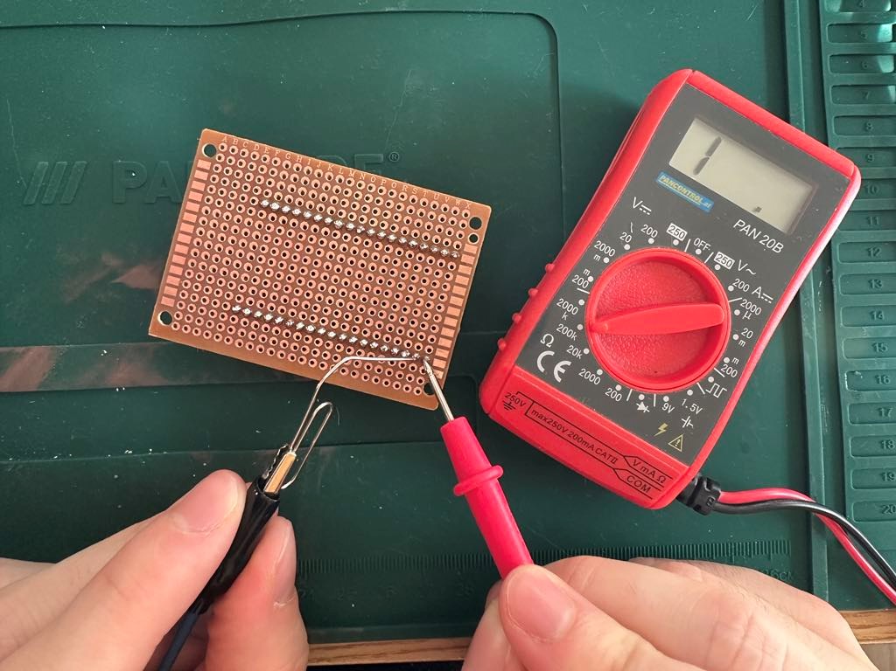
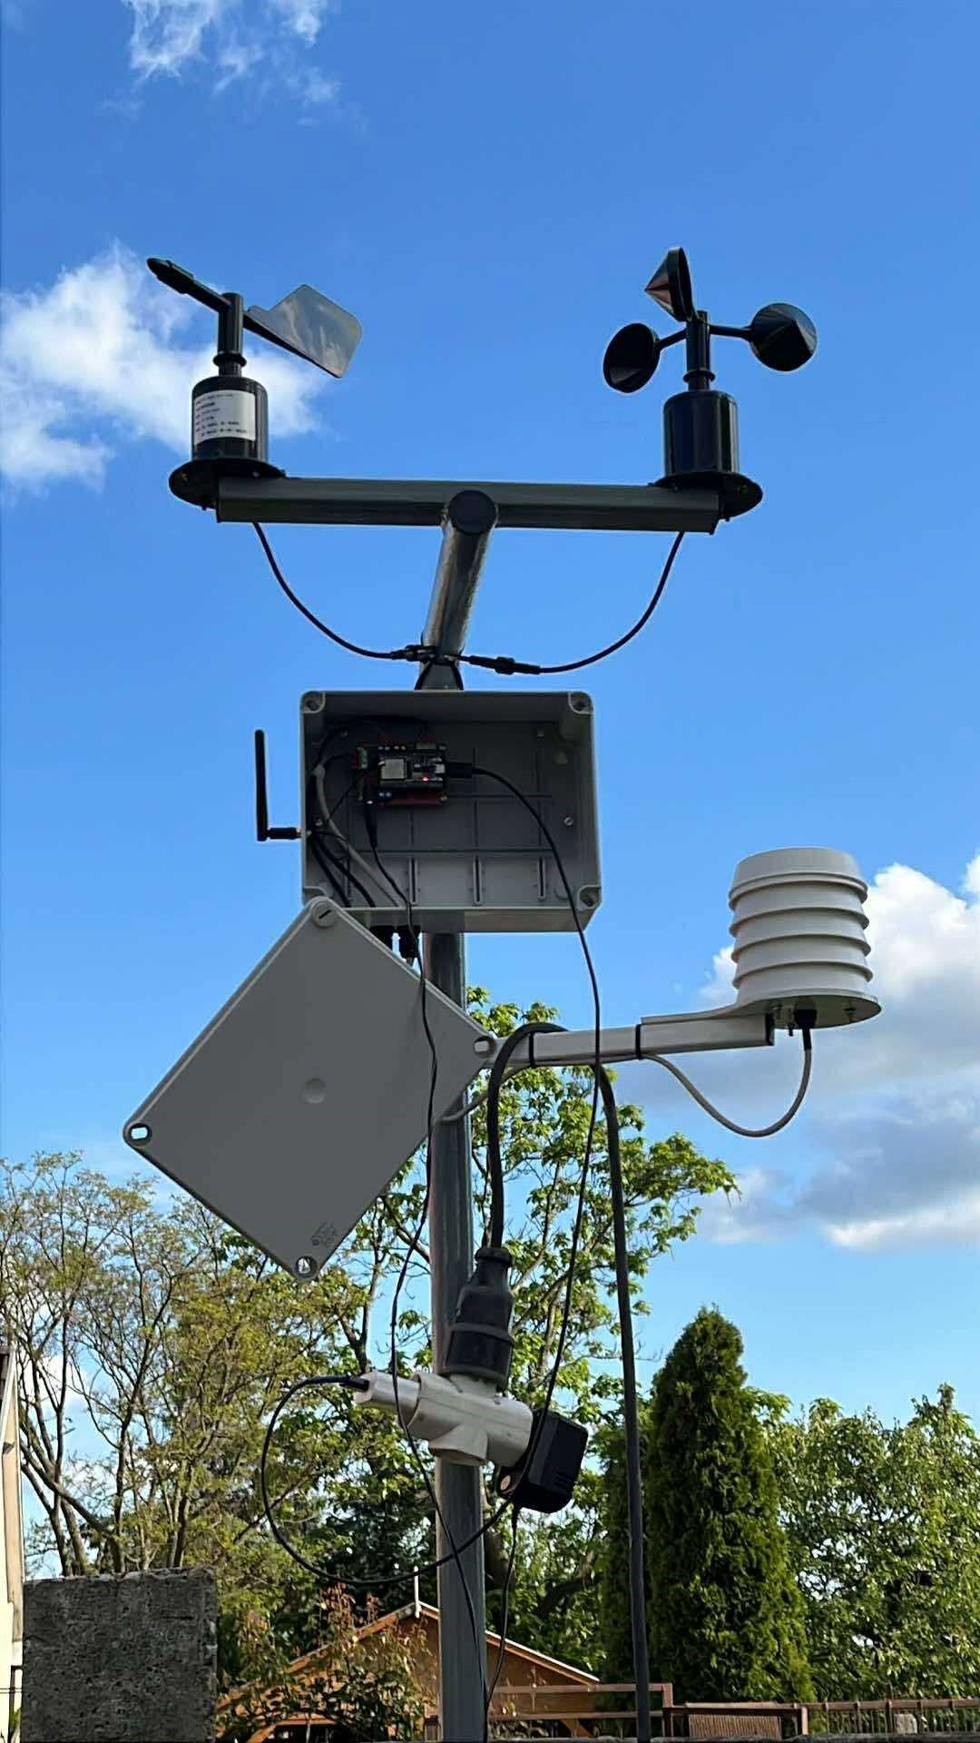
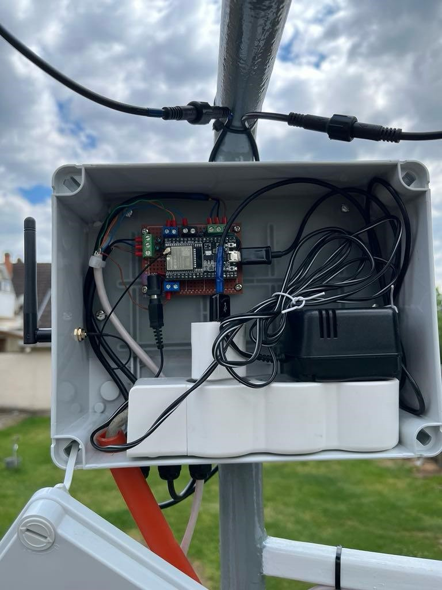
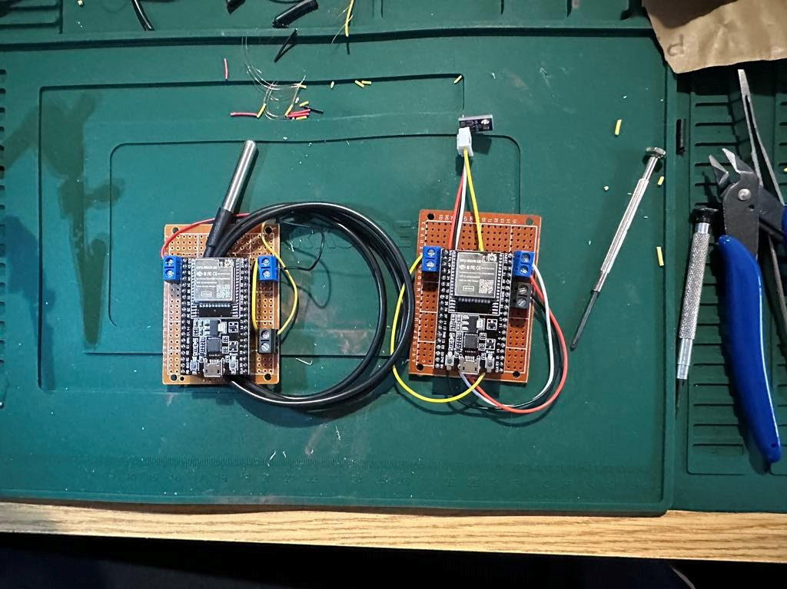
Kodolányi János Egyetem Informatika Tanszék
Köszönöm a figyelmet!
(majorlevi100@gmail.com)

